Slide 1
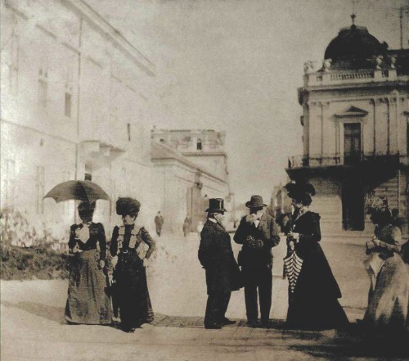
SOU GIMNAZIJA “JOSIP BROZ TITO” - BITOLA
SRBIJA OD XIX VEK
DO PRVATA SVETSKA VOJNA

Slide 2
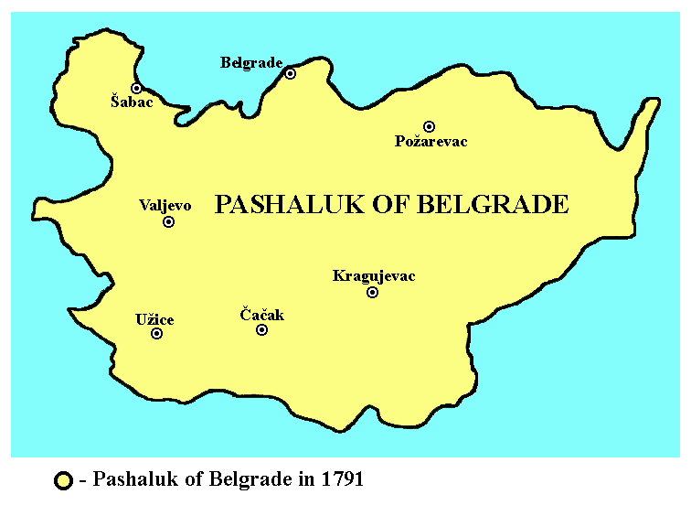

Slide 3
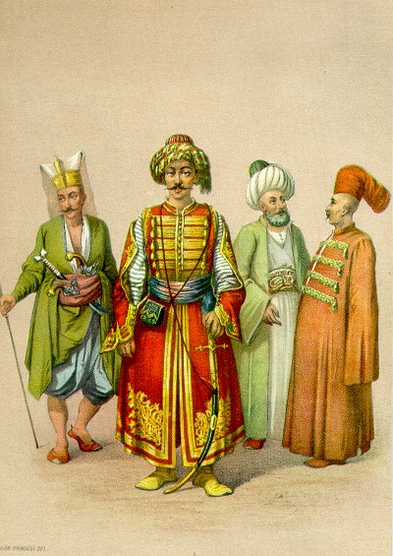
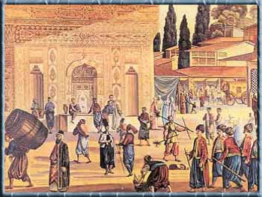
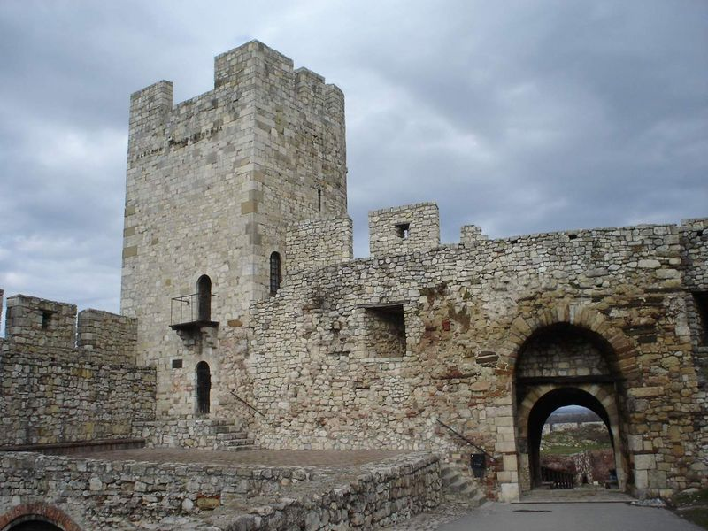
DAHII – JANI^ARI

Slide 4
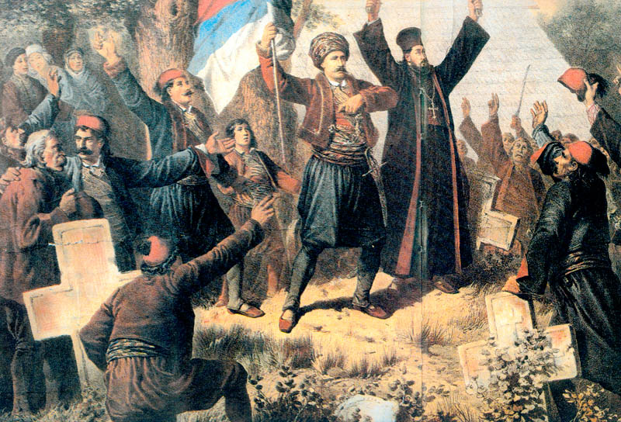
PRVO SRPSKO VOSTANIE 1804 GODINA

Slide 5
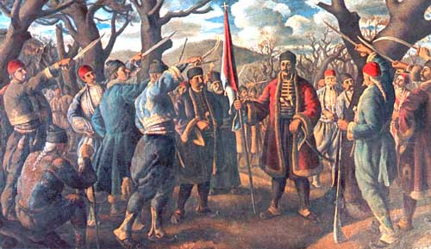
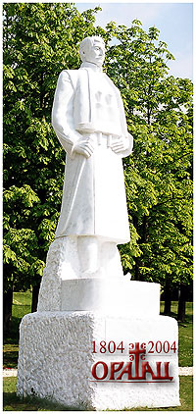
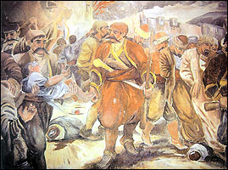
ORA[AC
II. 1804 g.

Slide 6
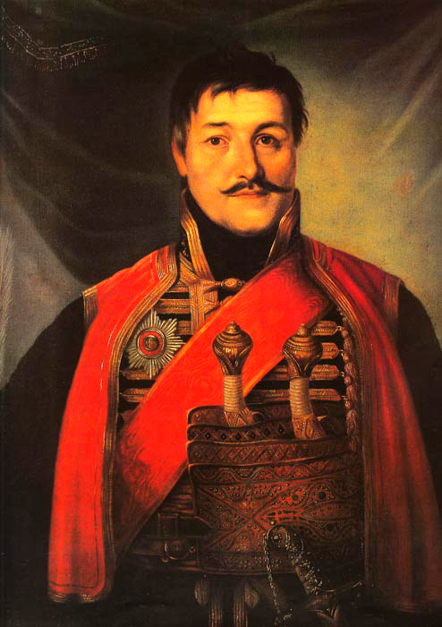
KARAXORXE PETRVI]
Voda~ na Prvoto
Srpsko vostanie

Slide 7
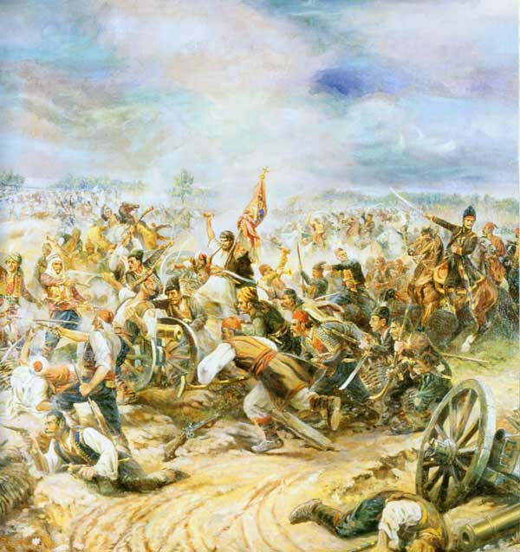
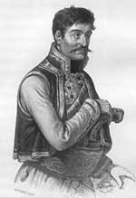
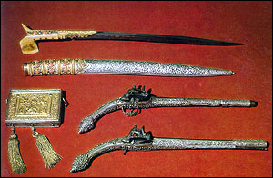
Bitkata kaj Mi{ar 1806

Slide 8
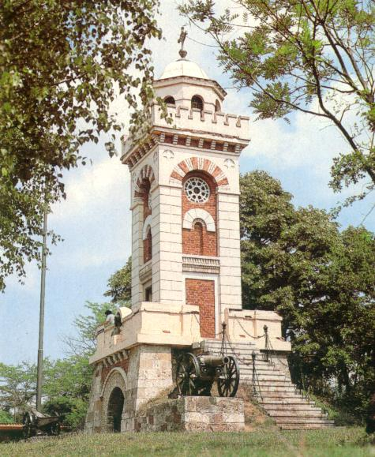
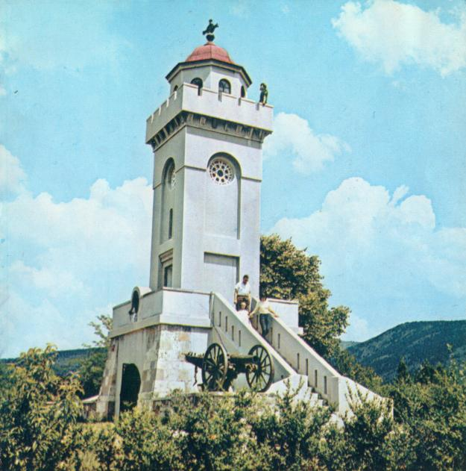
Bitkata kaj ^egar 1809
Пораз на српските востаници

Slide 9
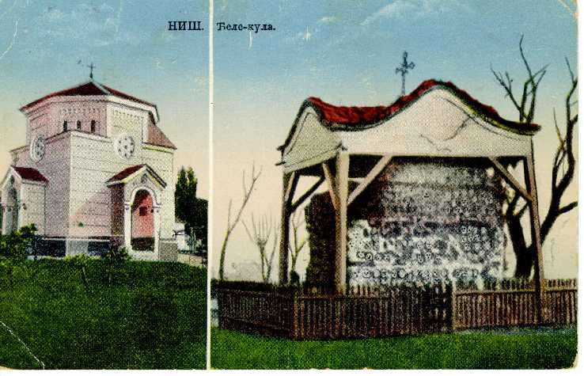
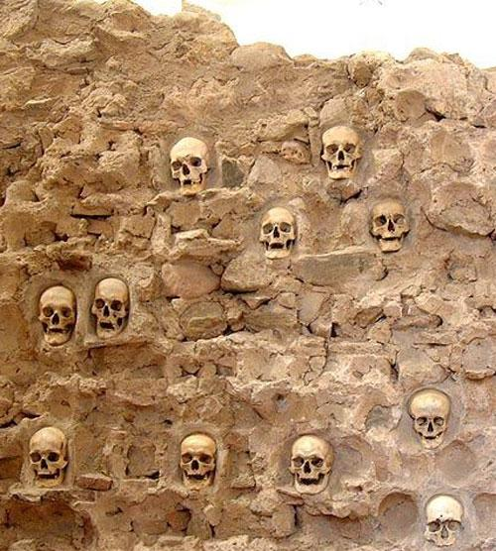
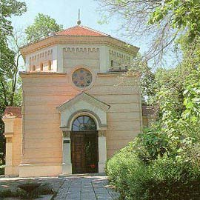
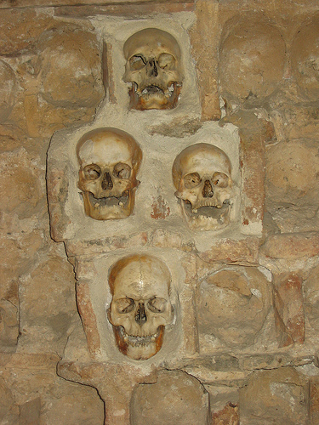
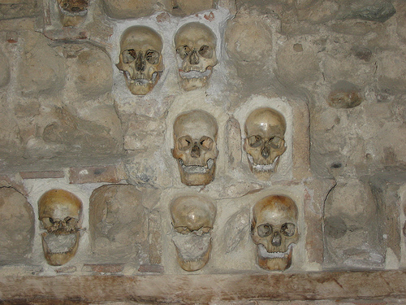
]ELE KULA, NI[

Slide 10
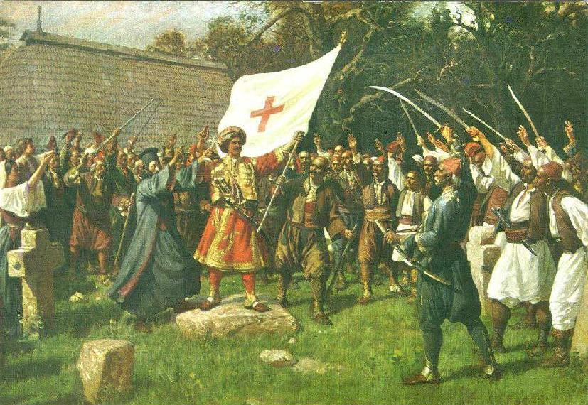
VTORO SRPSKO VOSTANIE 1815 GODINA

Slide 11
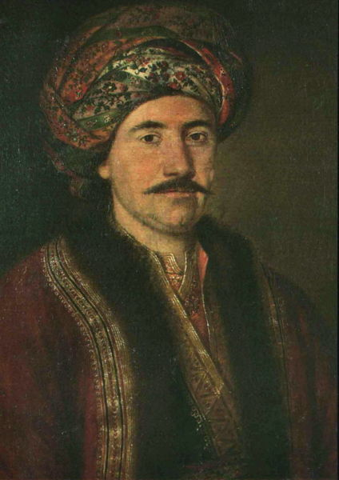
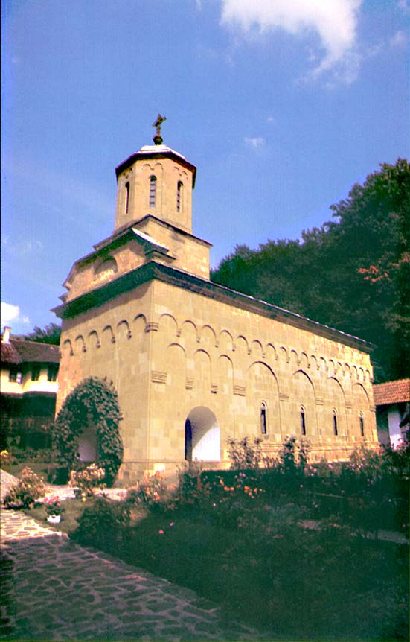
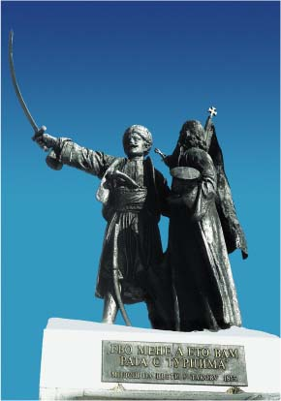
TAKOVO, 1815
MILO[ OBRENOVI]
Водач на востаниците

Slide 12
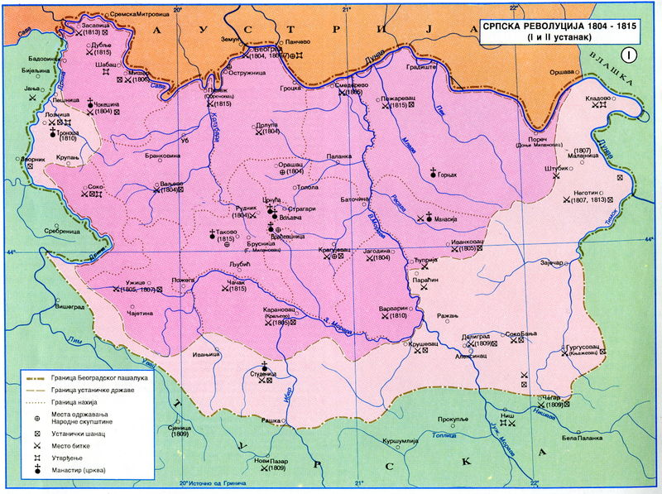
Автономија за Србија
Првата српска влада на чело со Кнез
„Српска Канцеларија“
Србите сами го собираат данокот
Османската војска само во тврдините
Проширување на Белградскиот пашалак

Slide 13
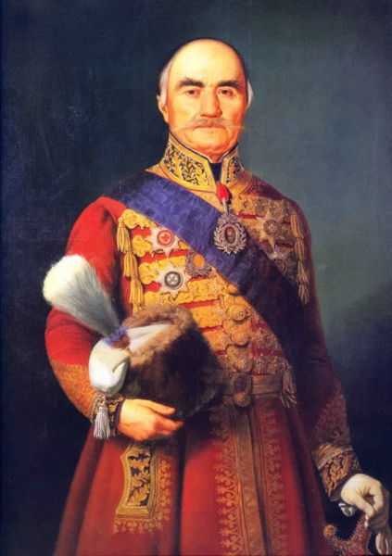
KNEZ MILO[ OBRENOVI]
Прв српски кнез

Slide 14
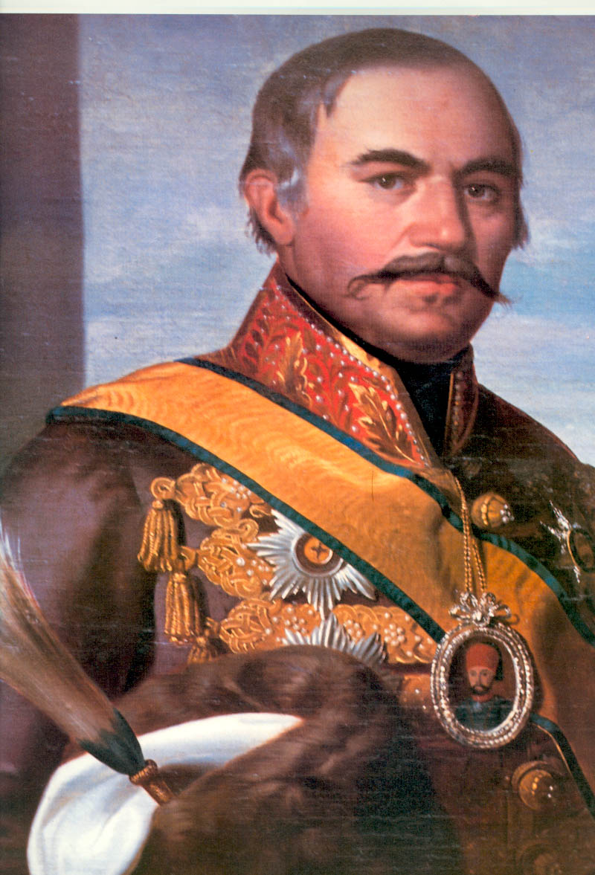
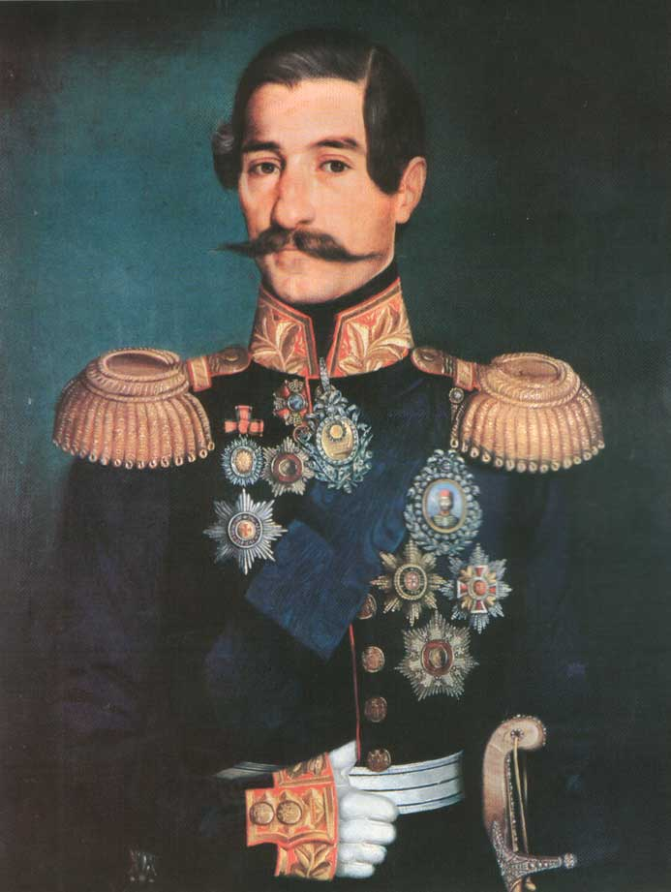
Промена на српската династија
KNEZ MILO[ OBRENOVI]
KNEZ ALEKSANDAR KARAXORXEVI]

Slide 15
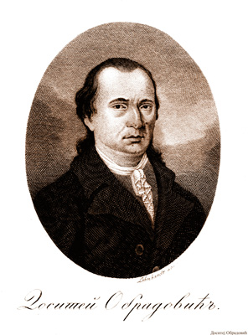
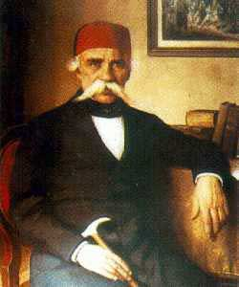
DOSITEJ
OBRADOVI]
VUK STEFANOVI]
KARAXI]
Просветителство – појава на училишта

Slide 16
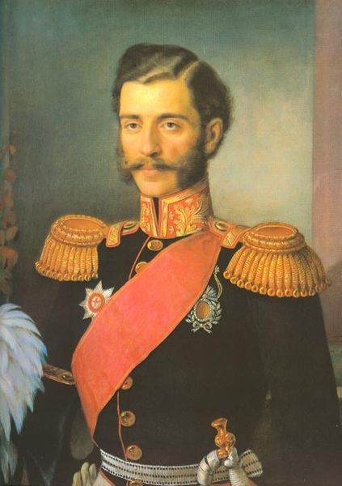
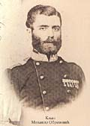
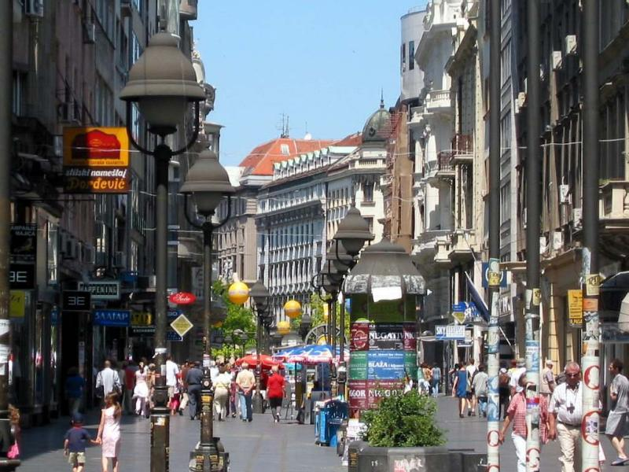
Knez Mihajlo Obrenovi}
најзначаен српски кнез

Slide 17
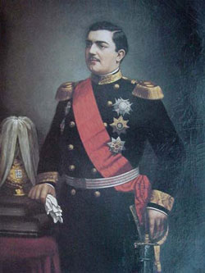
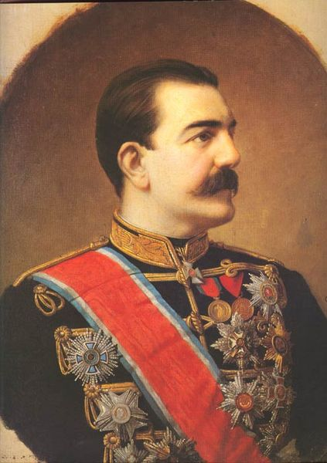
Knez Milan Obrenovi}
Kral Milan Obrenovi}

Slide 18
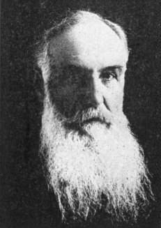
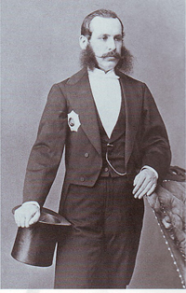
NIKOLA PA[I]
JOVAN RISTI]
RADIKALNA PARTIJA
LIBERALNA PARTIJA

Slide 19
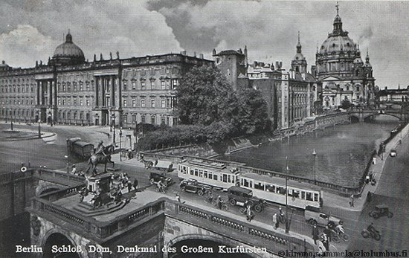
1878 godina, Berlinski Kongres
Srbija dobiva nezavisnost

Slide 20
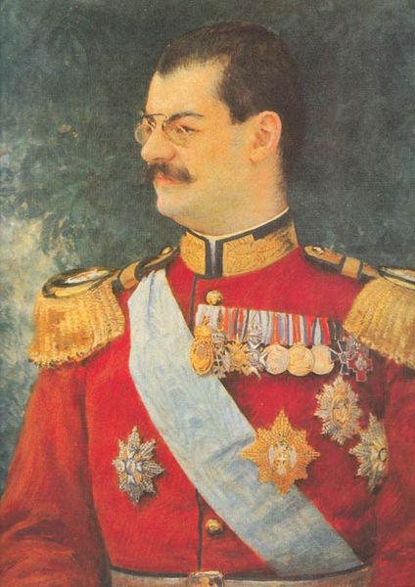
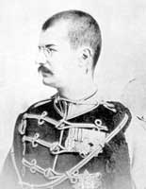
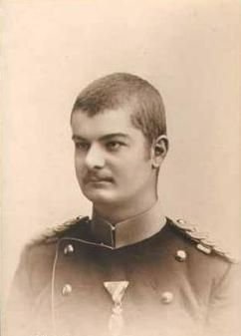
KRALOT ALEKSANDAR OBRENOVI]
Posledniot kral od Dinastijata
OBRENOVI]

Slide 21
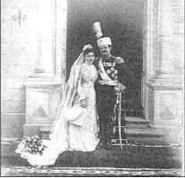
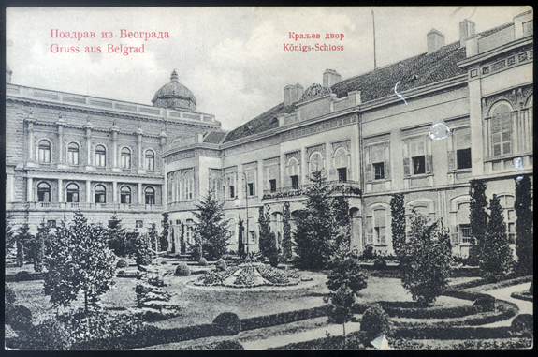
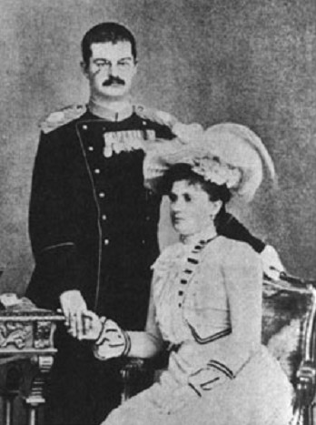
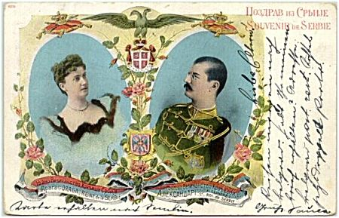
MAJSKI PREVRAT 1903
Убиство на кралот и кралицата

Slide 22
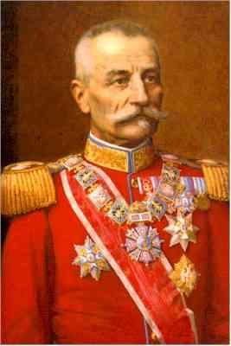
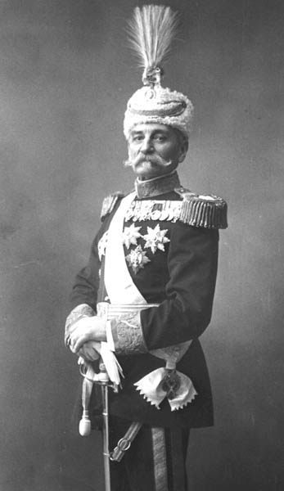
KRALOT PETAR I KARAXORXEVI]
Првиот српски крал од династијата Караџорџевиќ

